Slide 1
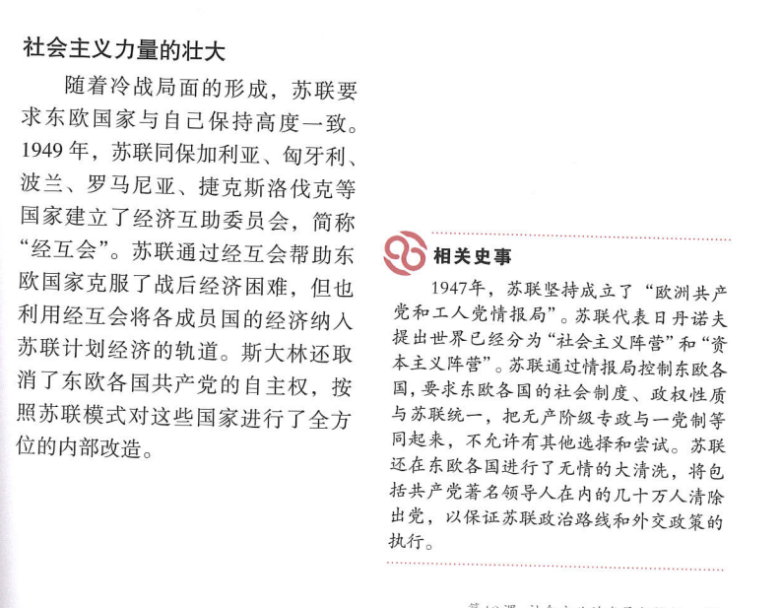
应对马歇尔计划
积极影响
1
2
控制各国
消极影响

Slide 2
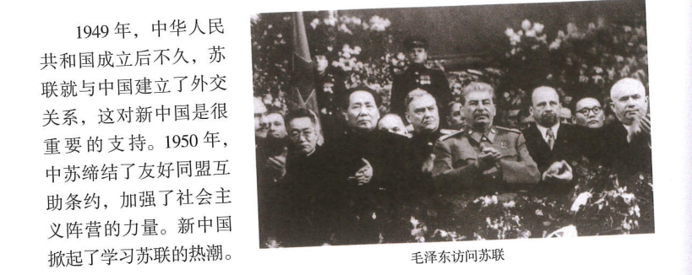
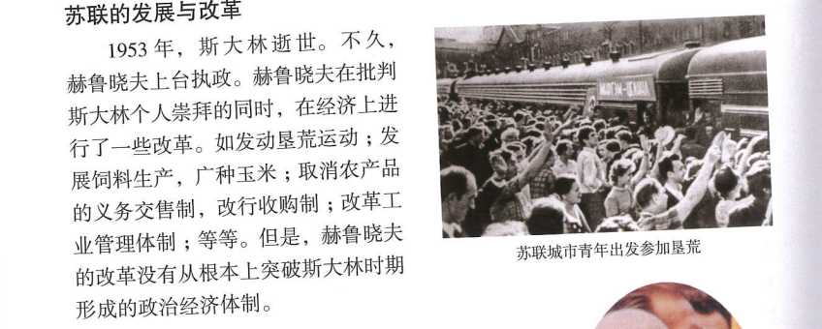
第一个
评价

Slide 3
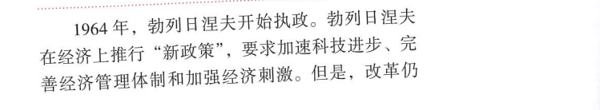
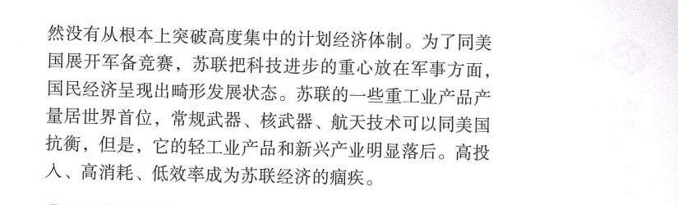
评价
苏联经济发展失衡

Slide 4
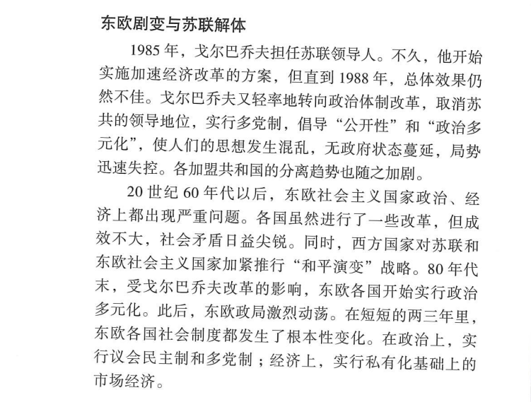
内容
评价
1
原因
2
3
国家性质发生改变
表现

Slide 5
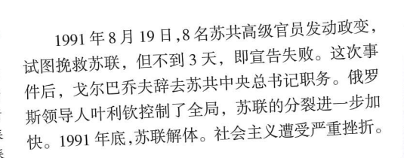
八一九事件
国家性质改变
冷战和两极化结束
启示：
1.国民经济协调发展。
2.制定政策要符合国情。
3.改善人民生活
4.防止和平演变

Slide 6
历史启迪
东欧剧变和苏联解体对我国社会主义建设有何启示？
1、社会主义必须与本国实际相结合。
2、坚持以经济建设为中心，提高人民生活水平；
3、国民经济协调发展；
4、抵制西方大国和平演变企图
列举近现代史上，改变苏联（俄国）社会性质的改革。
1861年改革；俄国十月革命；苏联解体。

Slide 7
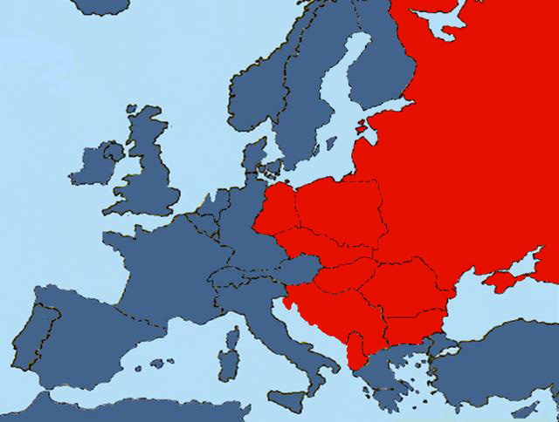
“东欧” ，指位于欧洲东南部和中部地区、苏联西侧的8个国家，它们是：保加利亚、罗马尼亚、波兰、匈牙利、捷克斯洛伐克、阿尔巴尼亚、德意志民主共和国和南斯拉夫。
大 西 洋
苏 联
民德
波 兰
捷克斯洛伐克
匈牙利
罗马尼亚
南斯拉夫
保加利亚
阿尔巴尼亚

Slide 8
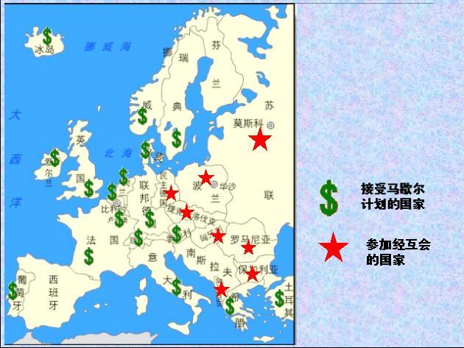
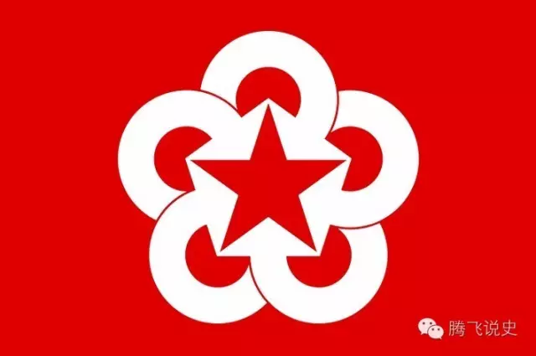
成立“经互会”
应对马歇尔计划
1949年,苏联同保加利亚、匈牙利波兰、罗尼亚、捷克斯洛伐克等国家建立了经济互助委员会,简称“经互会”。
积极影响：苏联通过经互会帮助东欧国家克服了战后经济困难,道。
消极影响：但也利用经互会将各成员国的经济纳入苏联计划经济的轨道。
苏联进一步控制各国

Slide 9
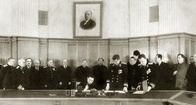
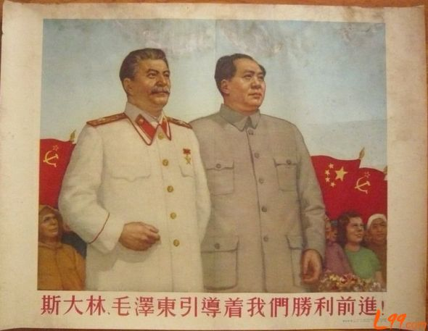
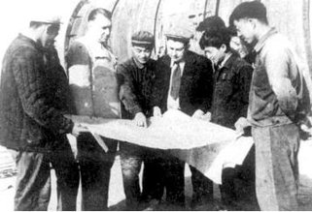
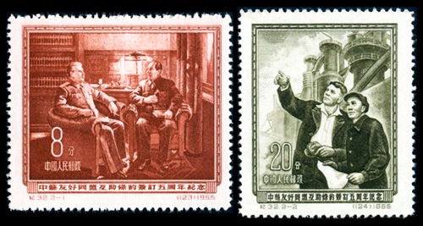
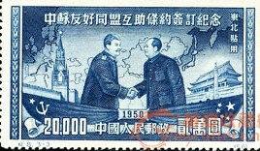
中苏建交
1949年10月2日,苏联就与中国建立了外交关系,这对新中国是很重要的支持。
新中国成立以后，签订了《中苏友好同盟互助条约》。开始对中国的援助。被称作苏联“老大哥”。老大哥也确实慷慨，贷款、食品、武器、科技等等，给一穷二白的新中国带来了不少生机。

Slide 10
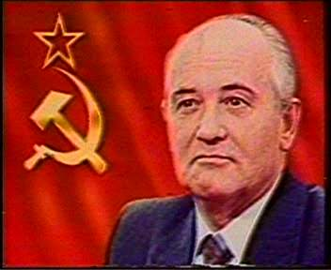
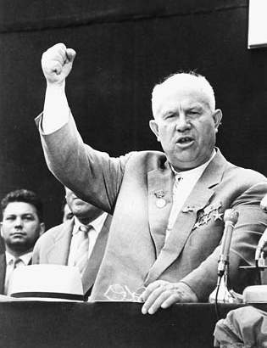
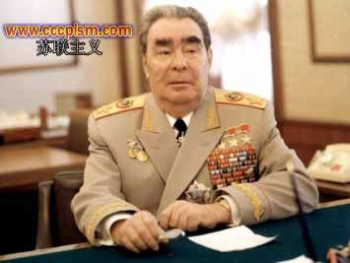
把苏联改垮了
二、苏联的发展与改革
戈尔巴乔夫
把苏联改僵了
勃列日涅夫
赫鲁晓夫
把苏联改乱了

Slide 11
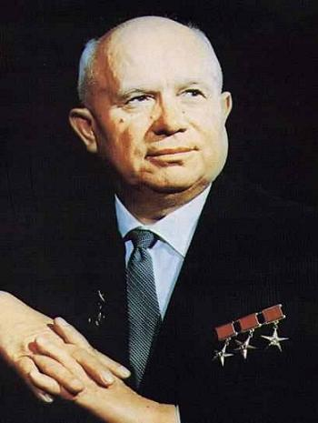
（一）赫鲁晓夫改革
1、背景：
2、主要内容/措施：
3、结果：
4、评价/影响：
1953年，斯大林逝世，赫鲁晓夫上台执政。
（1）经济
①发动垦荒运动
②发展饲料生产，广种玉米
③取消农产品的义务交售制，改行收购制
④改革工业管理体制
（2）政治
批判对斯大林个人崇拜
失败
赫鲁晓夫上台开始改革
有一定成效，但没有从根本上改变斯大林经济政治体制。

Slide 12
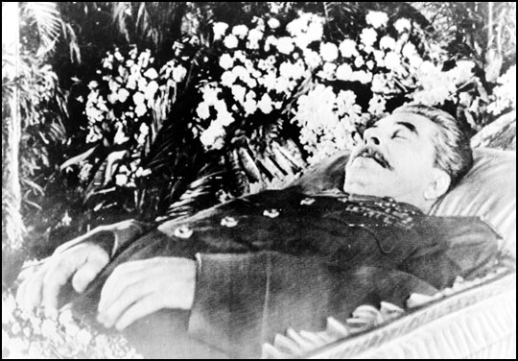
（一）赫鲁晓夫改革
留下了世界一流的军事强国和政治大国的辉煌，
也留下了制约苏联进一步发展的政治经济桎梏。
1953年3月5日，斯大林突患脑溢血逝世，终年74岁。

Slide 13
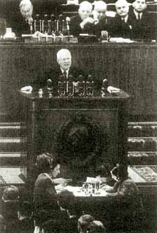
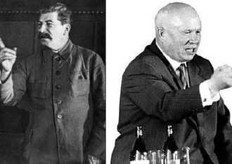
赫鲁晓夫严厉批评已故斯大林
在揭露和批判个人崇拜上有重大意义，但全盘否定斯大林的做法引起思想混乱，对苏联和国际共产主义运动产生了极大的消极影响。
1956年，苏共二十大《关于个人崇拜及其后果》

Slide 14
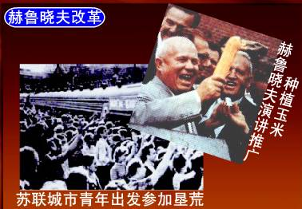
赫鲁晓夫（1894—1971），执政11年
1953年，赫鲁晓夫上台，开始进行改革，重点农业

Slide 15
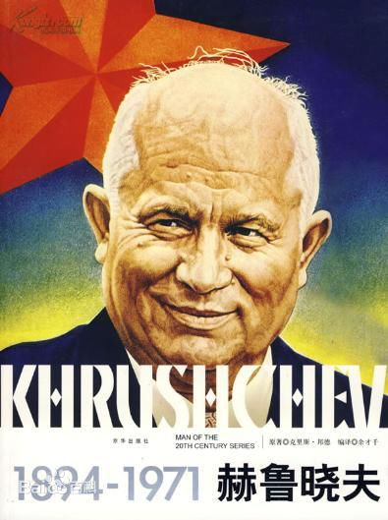
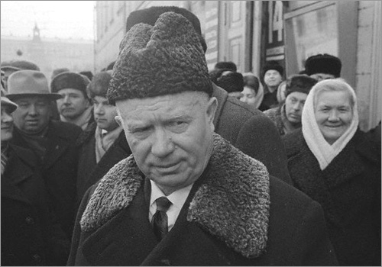
1964年 赫鲁晓夫被迫下台
体制未变，小修小补无济于事

Slide 16
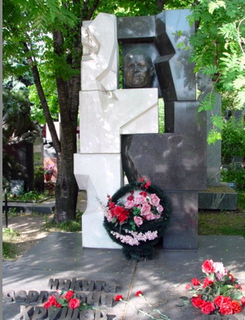
黑白相间的墓碑
毁誉参半的一生
“在第二次世界大战后的年代里，没有一位世界领袖人物的成败能像赫鲁晓夫的成败如此急剧地和决定性地改变历史的进程。”
──尼克松

Slide 17
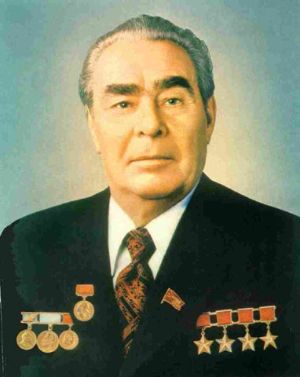
（二）勃列日涅夫的改革
1、背景：
2、主要内容\措施：
3、结果：
4、评价\影响：
1964年勃列日涅夫开始执政。
在经济上推行“新政策”，要求加速科技进步、完善经济管理体制和加强经济刺激。
失败
勃列日涅夫
改革仍然没有从根本上突破高度集中的计划经济体制， 国民经济呈现出畸形发展状态。

Slide 18
美苏两国力量对比
常规武装力量
战略核武器
勃列日涅夫时期苏联几乎每两位科学家中就有一位在研究坦克、火炮和导弹，军工生产差不多占国民生产的40%
军备上赶上美国

Slide 19
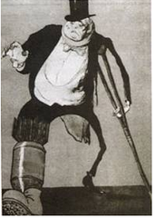
勃列日涅夫在任期间，苏联的军事力量大大增强，苏联的一些重工业产品产量居世界首位，常规武器、核武器、航天技术可以同美国 抗衡，核武器的数量超过美国，成为军事上的超级大国。
但它的轻工业产品和新兴产业明显落后。高投入、高消耗、低效率成为苏联经济的痼疾。
苏联经济发展失衡
未能突破斯大林模式反而使这一体制更加僵化

Slide 20

三、东欧剧变与苏联解体
（一）戈尔巴乔夫改革
1、背景：
2、主要内容\措施：
（1）经济改革：
（2）政治改革：
3、结果：
4、评价\影响：
1985年戈尔巴乔夫上台，
开始实施加速经济改革的方案，但总体效果仍然不佳。
转向政治体制改革，取消苏 共的领导地位，实行多党制，倡导“公开性”和“政治多元化”，
失败
使人们的思想发生混乱，无政府状态蔓延，局势迅速失控。各加盟共和国的分离趋势也随之加剧。

Slide 21
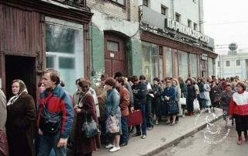
国民生产总值，1981—1985年间增长19.5%，年均增长率为3.9%。而1986—1990年间仅增长13.2%，年均增长率下降为2.6%，1990年下降2%，1991年下降幅度高达17%。
——李垂发《经济状况越来越糟》
物资匮乏的苏联：排起抢购长龙

Slide 22
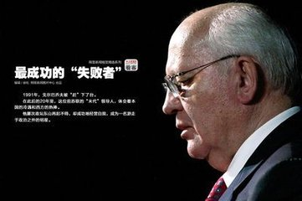
政治改革：
取消苏共的领导地位，实行多党制，倡导“公开性”和“政治多元化”。
苏联的政治体制发生急速变化，其主要表现为由一党制转变为多党制，国家权力分散。各加盟共和国脱离苏联的趋势随之加强。

Slide 23
（一）东欧剧变
1.原因：
2.表现：
①20世纪60年代以后，东欧社会主义国家政治、经济上都出现严重问题。改革成效不大，社会矛盾日益尖锐。
②西方国家加紧推行“和平演变”战略。
③受戈尔巴乔夫改革的影响，东欧各国开始实行政治多元化。
国家性质发生改变
①在政治上，实行议会民主制和多党制；
②经济上，实行私有化基础上的市场经济。

Slide 24
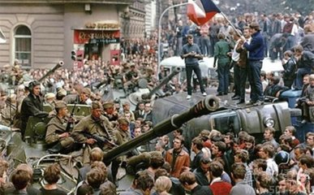
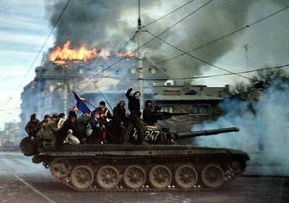
东欧剧变：波兰
东欧剧变：罗马尼亚
20世纪50年代中期，东欧各国农业、轻工业、重工业比例严重失调，农业生产减产，市场供应紧张，人民生活受到严重影响。1956年10月23日，布达佩斯爆发了声势浩大的群众示威游行，随后演变为流血冲突。10月24日和11月4日，苏联两次派兵镇压，史称“匈牙利事件”。

Slide 25
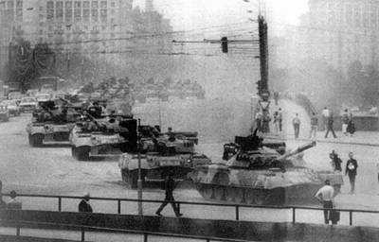
1991年8月19日，苏联副总统亚纳耶夫和其他几名苏联高级官员组成了“国家紧急状态委员会”，并通过电视台和电台向全国宣布苏联进入“紧急状态”，企图夺取苏联最高权力，但在俄罗斯联邦总统叶利钦及其支持者和西方国家的反对下，政变不到三天即宣告失败，此次事变之后，叶利钦迅速掌握了俄罗斯境内所有政治经济和军事权力。
在“8·19事件”中俄国军队掉转炮口，支持叶利钦。

Slide 26
（二）苏联解体
1.原因：
（1）根本原因：
（2）直接原因：
（3）外部原因：
2.表现：
3.实质：
4.影响：
高度集中的政治经济体制（斯大林模式）的弊端
戈尔巴乔夫改革
西方国家的和平演变
①1991年8月19日发动政变， 试图挽救苏联失败。戈尔巴乔夫辞职，俄罗斯领导人叶利钦控制了全局，苏联的分裂进一步加快。（八一九事件）
②1991年底，苏联解体。
社会制度发生根本变化
冷战和两极化结束。

Slide 27
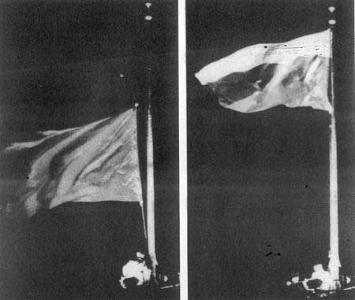
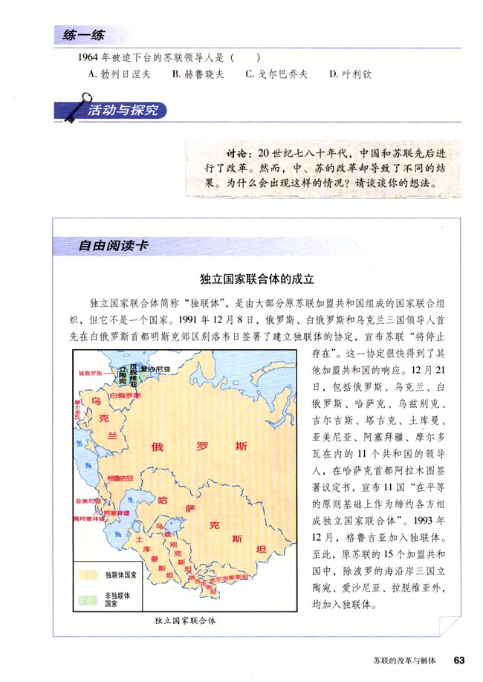
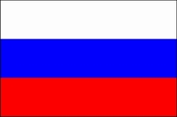

无可奈何花落去
苏联解体有两层含义：
一是苏联分裂成多个国家，
二是社会主义制度被资本主义制度所取代
1991年12月25日苏联国旗从克里姆林宫悄然降下，俄罗斯国旗缓缓升起，标志着一个旧时代的结束和新时代的开始，也标志着两极格局的最终瓦解。
独立国家联合体

Slide 28


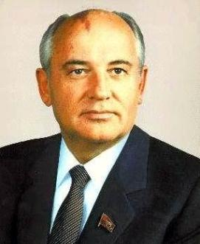
赫鲁晓夫和勃列日涅夫改革没有从根本上突破高度集中的计划经济体制（斯大林模式）， 戈尔巴乔夫改革背离了社会主义方向。
“乱” “僵” “垮”
启示1：制定政策要符合国情，国民经济协调发展。
启示2：改善人民生活水平。
赫鲁晓夫
勃列日涅夫
戈尔巴乔夫

Slide 29

1.针对斯大林模式的弊端，最先提出改革的苏共领导人是（ ）
A．列宁 B．普京
C．赫鲁晓夫 D．戈尔巴乔夫
C

Slide 30
2.2003年俄罗斯科学院某院士说：“我们俄罗斯人以我们自己的沉痛灾难为代价，成为耶稣，悲壮地走上祭坛，向世人和历史宣告：苏联的‘民主化’、‘私有化’完全是一条绝路、死路。”这说明他把苏联解体的原因归结为（ ）
A．日益严重的经济危机
B．苏联政局动荡
C．西方的和平演变政策
D．戈尔巴乔夫的改革
D

Slide 31
3.“他摆弄这个国家，就像家庭主妇摆弄卷心菜一样。他以为只要把外面的烂叶子剥掉，就会有里面的好心子，他不停地剥下去，一直到剥光为止”。一位苏联杂志主编这样讽刺戈尔巴乔夫。他摆弄的这个国家的最终结局是（ ）
A．经济日益强大 B．国家走向解体
C．社会政局安定 D．各种矛盾缓和
B

Slide 32
4.“这些事情来得虽很突然，但都有长期形成的多方面的深刻原因。这些国家没有找到一条适合本国情况的建设社会主义的道路，更多的是照搬苏联的一套做法。……使得社会主义在这些国家不仅没有发挥和显示出应有的优越性，而且声誉受到很大影响。”材料中的“这些事情”指的是（ ）
A．冷战开始 B．苏联解体
C．东欧剧变 D．经济危机
C

Slide 33
5.在苏联历史上担任苏共中央总书记的最后一位领导人是（ ）
A．叶利钦 B．赫鲁晓夫
C．勃列日涅夫 D．戈尔巴乔夫
D

